Slide 1
Design de Websites Responsivos (Parte 1)

Slide 2
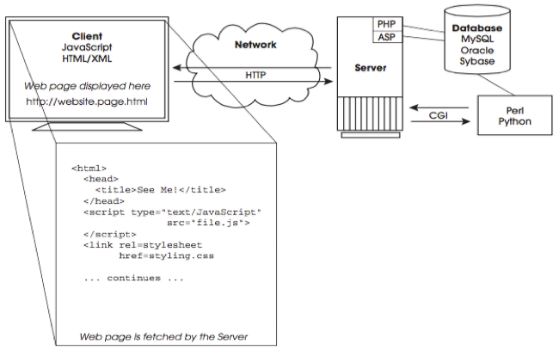



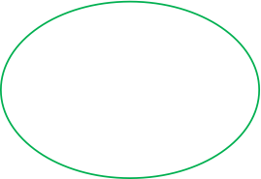
World Wide Web
§ HTML - HyperText Markup Language
§ HTTP - HyperText Transfer Protocol
§ Internet - maior rede de computadores mundial
§ Servidor - Computadores que alojam os ficheiros da Web
§ Browser - programa que corre no computador para mostrar os ficheiros da Web
Notes:
1 – SGML – metalinguagem através da qual se pode definir linguagens de etiquetas para documentos
2 – HTML e XML são ambas derivadas do SGML.
3 – Enquanto o HTML é uma aplicação de SGML, XML é um subconjunto específico de SGML

Slide 3


Web: Documentos HTML
§ World Wide Web coleção de documentos HTML
§ Documentos ligados através de Hyperlinks

Slide 4
Web: URLs
§ URL – Uniform Resource Locator
§ http://www.udacity.com/cs253x/doc.html
protocolo
host
path

Slide 5
HTML
HyperText Markup Language - HTML
Linguagem de etiquetas (tags) utilizada para produzir páginas na Web
Documentos HTML podem ser interpretados por browsers
Tim Berners-Lee criou o HTML original em 1993

Slide 6
HTML - História
História
1993 - início do HTML com Tim Berners-Lee
1994 - formado o W3C (World Wide Web Consortium)
1995 - HTML 2.0, primeira especificação oficial pelo IEFT
1996 - versões do HTML passam a ser mantidas pelo W3C
1997 - definida a especificação do HTML 3.2
1998 - W3C propõe o HTML 4.0
1999 - definida a especificação do HTML 4.01
| - durante este período o W3C dedica-se ao XHTML
2004 - WHATWG começa a trabalhar na especificação “Aplicações Web” (início do HTML5)
2006 - W3C começa a trabalhar no HTML5
2009 - fim do XHTML 2.0, maior concentração no HTML5
2012 - 1ª recomendação oficial do HTML5 pelo W3C
Notes:
1 – IEFT - Internet Engineering Task Force
2 – HTML 2.0 - muitas das características nesta especificação derivam de implementações já existentes no Browsers que dominavam na altura
Mosaic Web Browser
3 - Web Hypertext Application Working Group (WHATWG)
4 – Desde

Slide 7
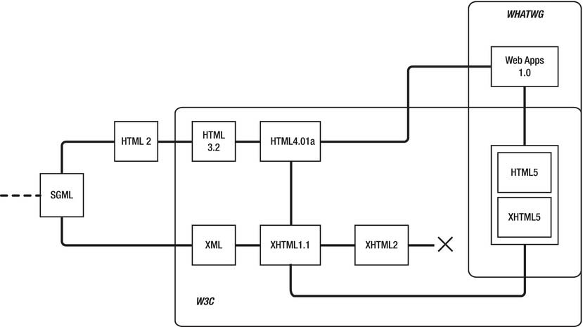
Evolução do HTML

Slide 8
HTML – Tags Essenciais
Etiqueta | Descrição
<html>…</html> | Delimita o início e o fim do documento
<head>…</head> | Delimita a zona de cabeçalhos
<title>…</title> | Delimita o título
<body>…</body> | Delimita o corpo do documento
<hn>…</hn> | Delimita uma secção de nível n 0-6
<ul>…</ul> | Delimita uma lista não numerada
<ol>…</ol> | Delimita uma lista ordenada
<li>…</li> | Delimita um item da lista
<br /> | Mudança de linha
<hr /> | Insere uma linha horizontal
<p>…</p> | Delimita um parágrafo
<img src=“imgSourceUrl” /> | Insere a imagem indicada no atributo src
<a href=“…”>…</a> | Delimita um hyperlink para a página indicada em href
<div> … </div> | Define um grupo de elementos (Divisão)
<span> … </span> | Define um grupo de elementos (inline)
<!--…--> | Delimita uma zona de comentários

Slide 9
HTML – Tags de Elemento Único
Elementos | Descrição
<area /> | Define uma área numa imagem-mapa
<base /> | Define URL base para todos os URLs relativos no documento
<br /> | Mudança de linha
<col /> | Define propriedades para cada coluna num <colgroug>
<embed /> | Define um contentor para uma aplicação externa (e.g.,Flash)
<hr /> | Insere uma linha horizontal
<img /> | Insere a imagem indicada no atributo src
<input /> | Define um campo entrada para o utilizador inserir dados
<keygen /> | Especifica um campo gerador de chaves (keys)
<link /> | Define uma ligação entre o documento e um recurso externo
<meta /> | Permite colocar meta-informação não visível sobre o documento
<param /> | Define parâmetros para plugins embebidos num elemento <object>
<source /> | Especifica vários recursos media em elementos media (e.g., <audio> ou <video)
<track /> | Define zonas de texto para elementos media (e.g., <audio> ou <video)
<wbr /> | Especifica onde colocar num texto uma mudança linha (e.g., num elemento <p>)
HTML5 o caracter “/ “ pode ser omitido

Slide 10
CSS
CSS – Cascading Style Sheets
Descrição de regras de estilo que indicam ao browser como apresentar os diversos elementos de um documento HTML
Motivação
HTML 3.2 - necessário formatar cada página individualmente
Separação entre as regras de apresentação e os conteúdos permite utilizar as regras de estilo em várias páginas

Slide 11
CSS – Sintaxe
Regras de formatação - Sintaxe
Selector
Bloco de declarações (define propriedades)
selector [, selector2, ...] [:pseudo-class] {
property: value;
[property2: value2; ...]
}
Exemplos
h1{
color: red;
text-align: left;
font-size: 8pt;
}

Slide 12
CSS – Selector
.class | Selecciona os elementos com class=“nomeClasse” | .nomeClasse
#id | Selecciona o elemento com o id=“identificadorX” | #identificadorX
elemento | Selecciona todos os elementos desse tipo | h1
* | Selecciona todos os elementos | *
Elem1, Elem2 | Selecciona os elementos Elem1 e Elem2 | h1, h2
[atributo] | Selecciona os elementos que tenham o atributo | [href]
Elem1>Elem2 | Selecciona todos Elem2 que sejam filhos de Elem1 | Pessoa>Nome

Slide 13
HTML e CSS
Formas de inserir folhas de estilo em HTML
1 - Folha de estilo externa
<head>
<link rel="stylesheet" type="text/css“ href="mystyle.css">
</head>
Estilo aplicado em várias páginas
Formatação é modificada alterando apenas um ficheiro
Documentos incluem a folha de estilo utilizando a tag <link>

Slide 14
CSS – mystyle.css
h1{
color: red;
text-align: left;
font-size: 8pt;
}
a:visited{
color: blue;
}
#para1{
text-align: center;
color: black;
}
.center{
text-align: right;
}

Slide 15
HTML e CSS: Exemplo
<!DOCTYPE html>
<html>
<head>
<title>Hello World!</title>
<link rel="stylesheet" type="text/css" href="css/mystyle.css">
</head>
<body>
<p id="para1">Hello World!</p>
<p>This paragraph is not affected by the style.</p>
<h1>This paragraph has a different format</h1>
<p class="center">Center-aligned heading</p>
</body>
</html>

Slide 16
HTML e CSS: Folha de Estilo Interna
2 - Folha de estilo interna
<head> <style> h1{
text-align: right;
font-size: 20pt;
}
p { margin-left: 20px; } </style>
</head>
Documento tem um estilo único
Definidos na secção <head> utilizando a tag <style>

Slide 17
HTML e CSS: Inline Styles
3 - Formatação inline (inline styles)
<p style="color:sienna;margin-left:20px">This is a paragraph.</p>
Estilo é aplicado a uma única ocorrência de um elemento
Utilizado o atributo style da etiqueta do elemento

Slide 18
HTML e CSS: Várias Folhas Estilos
Folha de estilo externa
h1{
color: red;
text-align: left;
font-size: 8pt;
}
Estilo (interno) definido na página
h1{
text-align: right;
font-size: 20pt;
}
Inserindo a folha de estilo externa na página
h1{
color: red;
text-align: right;
font-size: 20pt;
}

Slide 19
HTML e CSS: Prioridades
Várias folhas de estilo
Folha de estilo resultante é a conjunção de todos as propriedade definidas
Folhas de estilo prioritárias fazem override as propriedades definidas para o mesmo seletor
Prioridades
1 - Browser (menor prioridade)
2 - Folha de estilo externa
3 - Folha de estilo Interna
4 - Estilo inline (maior prioridade)

Slide 20
HTML5

Slide 21
O que é o HTML5?
Versão mais recente e mais abrangente do HTML
Desenvolvida pelo grupo WHATWG e depois normalizada pelo W3C para desenvolver Aplicações para a Web
Nova versão do HTML4, XHTML1 e DOM nível 2

Slide 22
Qual a diferença?
API’s em JavaScript para novas funcionalidades
Novas tags
Novos atributos

Slide 23
HTML5?
Compatível com versões anteriores ao contrário do XHTML 2.0
Especifica a forma como os erros devem ser geridos
Garante a compatilidade entre dispositivos e browsers
Reduz a necessidade de plug-ins (ex: Flash e Silverlight)

Slide 24
HTML5: Composição
Novos elementos de estrutura da página
section, header, hgroup, footer, nav, article e aside
Novos elementos para o conteúdo
figure, figcaption, mark e time
Web Forms 2.0 (formulários)
Novos elementos Multimédia
audio, video e canvas 2D/3D
Microdata
…
Notes:
Microdata is a WHATWG HTML specification used to nest metadata within existing content on web pages

Slide 25
HTML5: API
API incluídas pelo W3C
CSS3
Web Fonts
Geolocation
SVG (Scalable Vector Graphics)
Web Storage
Web Workers
WebSockets
Offline Applications
Drag and Drop

Slide 26
HTML5: Início do Documento
DOCTYPE e Tipo de Caracteres
HTML 4.01
<!DOCTYPE HTML PUBLIC "-//W3C//DTD HTML 4.01 Transitional//EN""http://www.w3.org/TR/html4/loose.dtd">
<meta http-equiv="Content-Type" content="text/html; charset=utf-8">
HTML5
<!DOCTYPE html>
<meta charset="utf-8">

Slide 27
HTML5: Metadados
<meta>
Descreve metadados num documento HTML
<!DOCTYPE html>
<html>
<head>
<title>Title of the document</title>
<meta name="description" content="Free Web tutorials">
<meta name="keywords" content="HTML,CSS,XML,JavaScript">
<meta name="author" content="Pedro Santos">
<meta http-equiv="refresh" content="30">
<meta charset="UTF-8">
<link rel="stylesheet" type="text/css“ href="css/mystyle.css">
</head>
<meta>
HTML5 acrescenta um novo atributo
“charset”
Link para o documento CSS

Slide 28
HTML5: Tags de Multimédia e Formulários
Tags | Descrição
<canvas> | Etiqueta que recorre à utilização de scripts para criar animações e desenhar gráficos vetoriais
<audio> | Define conteúdo relativo a áudio digital
<video> | Define conteúdo relativo a vídeo digital podendo conter áudio digital
<source> | Permite definir vários media para os elementos <video> e <áudio>
<embed> | Define um ponto de ligação para uma aplicação externa (e.g., Flash)
<track> | Define tracks de texto para elementos media
Tags | Descrição
<datalist> | Define uma lista pre-definida de opções para controlos de input
<keygen> | Permite gerar um par chave-campo
<output> | Define o resultado de um cálculo

Slide 29
HTML5: Elementos Semânticos/Estruturais
Tags | Descrição
<article> | Representa um conteúdo específico dentro de um documento. Pode ser reutilizado no mesmo documento
<aside> | Representa a secção de uma página cujo conteúdo é tangencialmente relacionado com o conteúdo que o rodeia
<section> | Define uma secção que é um conjunto em que estão agrupados elementos sobre um tema comum
<figure> | Elemento que pode ser usado para agrupar elementos visuais
<figcaption> | Permite associar texto para um elemento <figure>
<footer> | Define um footer para um documento ou secção
<header> | Define um header para um documento ou secção
<hgroup> | Agrupa um conjunto de elementos <h1> a <h6> quando heading tem vários níveis
<mark> | Permite marcar texto (highlighted text)
<time> | Define a data/hora
<nav> | Representa uma secção da página que contém links

Slide 30
HTML5: Tags Removidas
Tags do HTML 4 não suportadas no HTML5
<acronym>
<applet>
<basefont>
<big>
<center>
<dir>
<font>
<frame>
<frameset>
<noframes>
<strike>
<tt>

Slide 31
HTML5: Tags de Estrutura (I)
HTML 4 HTML5
div id=“header”
header
div id= “side-bar”
div class=“post”
nav
article
div class=“post”
article
div id=“footer”
footer
HTML4 - tag <div> era utilizada para definir todo o tipo de secção
HTML5 - novas tags apropriadas para as várias secções

Slide 32
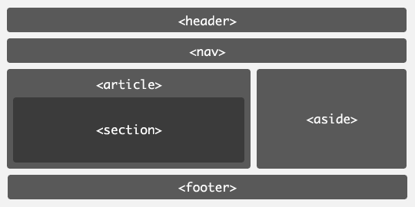
HTML5: Tags de Estrutura (II)
<section> para agrupar temas relacionados pelo conteúdo
<article> para conteúdo independente, que não precisa de mais nada para ser entendido

Slide 33
HTML5: Tags de Estrutura (III)

Slide 34
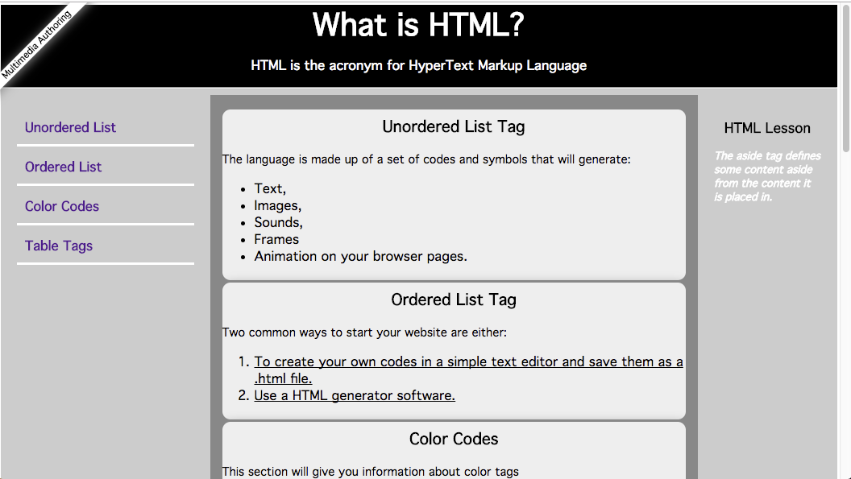
HTML5: Exemplo (I)
<header>
elements
CSS3 rotate transform
<section>
element
CSS3 rounded
borders
<aside>
element
<nav>
elements
container
<div>
element
<footer>
elements

Slide 35
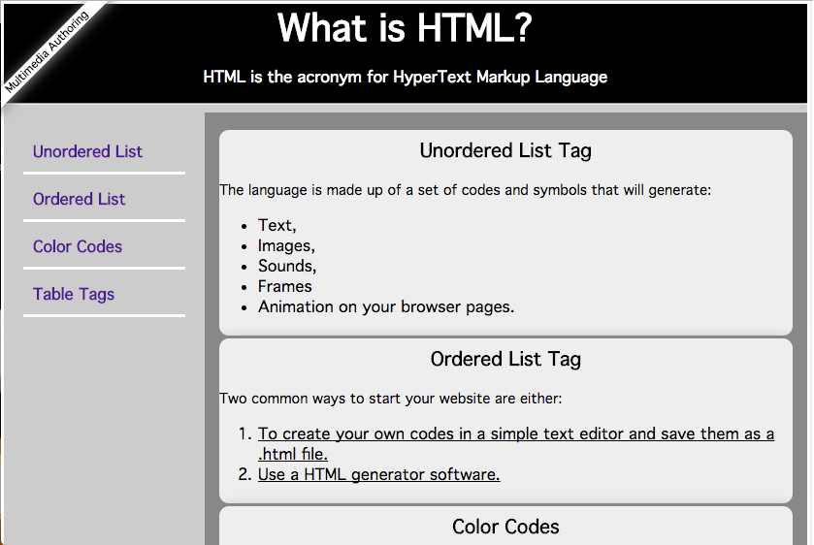
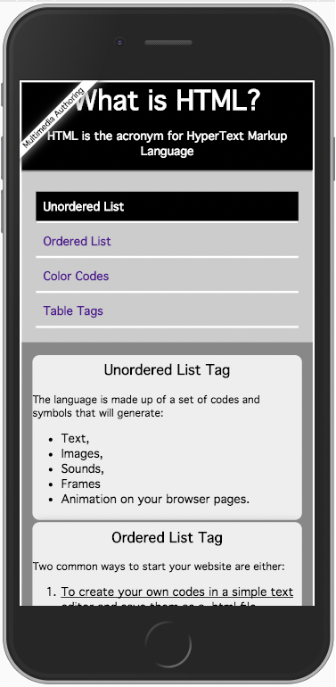
HTML5: Exemplo (II)
Tablet
Smartphone
Boas práticas recomendam que os Designers devem começar a desenvolver a versão para Smartphone

Slide 36
HTML5 : Exemplo III
<header> <h1>Header</h1> <h2>Subtitle</h2> </header> <nav> <h3>Nav</h3> </nav> <div id="container"> <section> <p>Section 1</p> </section> <section> <p>Section 2</p> </section> <section> <p>Section 3</p> </section> </div> <footer> <h2>Footer</h2> </footer>
Tags de Estrutura
Ficheiro
“slideshow_1.html”

Slide 37
HTML5: Exemplo (IV)
body { background-color:#CCCCCC;
font-family:Geneva,Arial,Helvetica,sans-serif;
margin: 0px; max-width:100%; border:solid; border-color:#FFFFFF;
}
header {
background-color: #000000;
display:block;
color:#FFFFFF;
text-align:center;
}
h1 { font-size: 2.441rem;
margin: 0px;
}
section {
display:block;
background-color: #eee;
margin: 3px auto; padding: 3px 0px;
border-radius: 10px;
box-shadow: 2px 2px 20px #888;
}
section h2 {
border-radius: 10px;
padding: 5px;
font-size: 1.2rem;
}

Slide 38
CSS3
Propriedades | Descrição
border-radius | Atribuir cantos arredondados a qualquer elemento
border-image | Permite usar uma imagem como margem (border) de um elemento
background-image | Permite usar mais do que uma imagem como fundo de um elemento
linear-gradients | Permite mostrar transições suaves entre duas ou mais cores
box-shadow | Atribuir sombra a um elemento
@font-face | Permite usar novas fontes de texto que não estão instaladas
transform 2D 3D | Conjunto de propriedades que permitem realizar transformações 2D e 3D a um elemento
transitions | Permite criar efeitos de transição, alterando suavemente o valor de propriedades
animations | Conjunto de propriedades para definir animações a elementos
multiple columns | Conjunto de propriedade que permitem definir várias colunas de texto
box-sizing | Permite incluir padding e border no valor total de width e height

Slide 39
CSS3 Animations
.animation {
width: 20px;
height: 20px; background-color: red; position: relative; animation-name: example; animation-duration: 4s;
animation-iteration-count: infinite;
animation-timing-function: linear;
border-radius: 10px;
}
@keyframes example { 0% {background-color:white; left:0%; top:0%;}
25% {background-color:black; left:50%; top:50%;}
50% {background-color:white; left:100%; top:100%;}
75% {background-color:black; left:50%; top:50%;}
100% {background-color:white; left:0%; top:0%;}
}
Necessário adicionar ao <footer>
<div class= “animation”> </div>

Slide 40
CSS – Propriedade Position
Valores a atribuir à propriedade Position
Valor | Descrição
static | Valor por omissão. Elemento é colocado pela ordem que surge no documento html
absolute | Posicionamento relativo ao primeiro elemento “pai” com a propriedade “position” diferente de “static”
fixed | Posicionamento relativo à janela do browser
relative | Posicionamento relativo à sua posição normal, e.g., Left=20px, são adicionados 20 pixeis relativamente à sua posição normal
initial | Volta ao valor por omissão
inherit | Herda o valor da propriedade position do elemento pai

Slide 41

Propriedade “Position” (I)
<body> <div class="pai"> <div class="filho1"> </div> <div class="filho2"> </div> </div> </body>

Slide 42
Propriedade “Position” (II)
<style> .filho1 { width:100px; height:100px; background:red; left:50px; top:50px; } .filho2 {
width:100px; height:100px; background:green; left:50px; top:50px; } .pai { background:pink; width:300px; height:300px; left: 50px; top:50px; } </style>
Elementos são colocados por ordem. “Left” e “Top” não têm influência.

Slide 43

Propriedade “Position” (III)
Pai - “Position = static ”
Filho1 - “Position = relative ”
Filho2 - “Position = relative ”

Slide 44

Propriedade “Position” (IV)
Ficam sobrepostos!
Experimentar outras combinações!
Pai - “Position = static ”
Filho1 - “Position = absolute ”
Filho2 - “Position = absolute ”

Slide 45
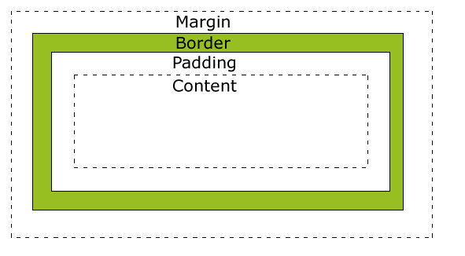
CSS – Box Model
IMPORTANTE
Atribuir valores às propriedades “width” e “height” significa definir as dimensões da área do “content”

Slide 46
Box Model: “box-sizing”
<h2>Without box-sizing</h2>
<div class="div1"> <p> This div is smaller (width is 300px and height is 100px). </p> </div> <div class="div2"> <p> This div is bigger (width is also 300px and height is 100px). </p> </div>
<h2>With box-sizing (Margin not Included)</h2>
<div class="div3"> <p> Both divs are the same size now! </p> </div>
<div class="div4"> <p>Hooray</p> </div>

Slide 47
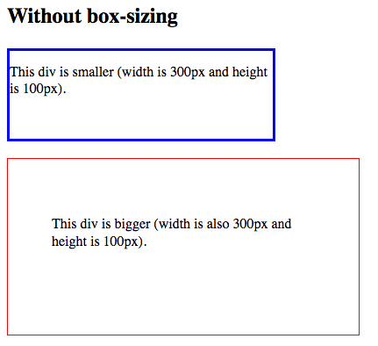
Box Model: Exemplo (I)
<style> .div1 { width: 300px; height: 100px; border-color: blue; border-style: solid; } .div2 { width: 300px; height: 100px; padding: 50px; margin: 0px; border: 1px solid red; }

Slide 48
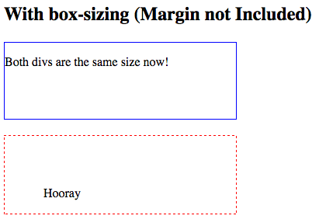
Box Model: Exemplo (II)
.div3 { width: 300px; height: 100px; margin: 0px; border: 1px solid blue; box-sizing: border-box; } .div4 { width: 300px; height: 100px; padding: 50px; border: 1px dashed red; box-sizing: border-box; } </style>

Slide 49
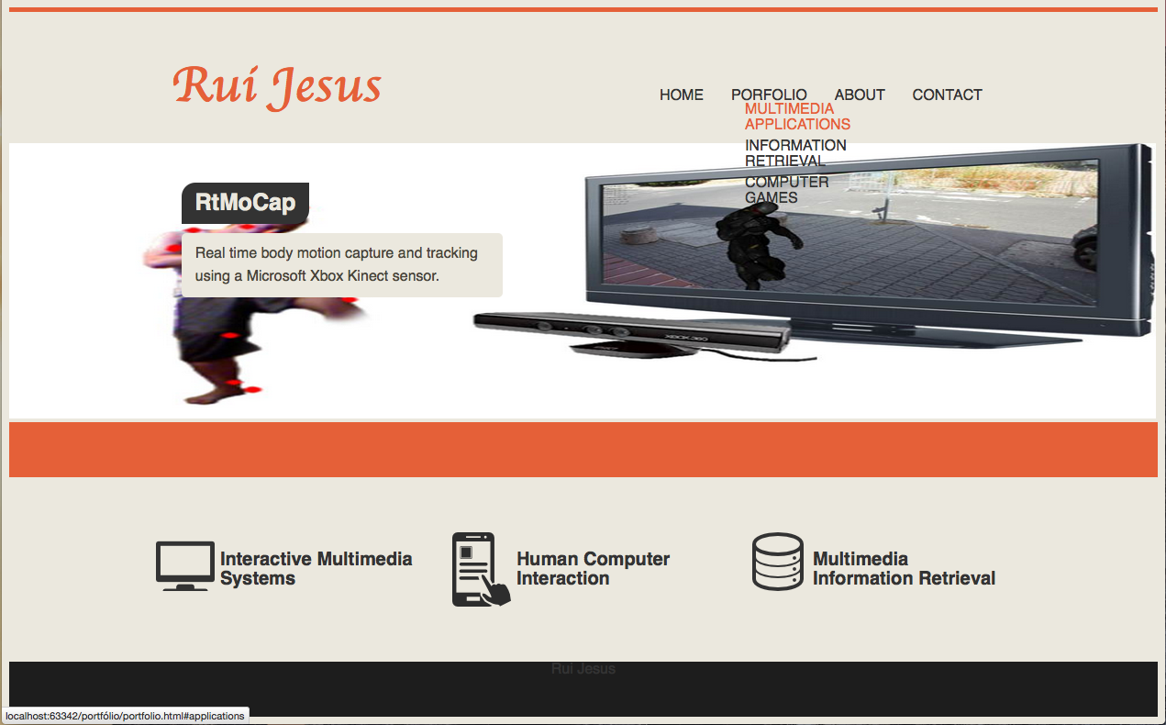
DropDown Menu
DropDown Menu

Slide 50
Dropdown Menu (I)
<head>
<title>Portfolio</title> <link rel="stylesheet" href="css/pstyle.css" type="text/css"/> </head> <body> <nav>
<ul> <li><a href="home.html">Home</a></li> <li><a href="portfolio.html">Porfolio</a> <ul> <li><a href="portfolio.html#applications">Multimedia Applications</a></li> <li><a href="portfolio.html#retrieval">Information Retrieval</a></li> <li><a href="portfolio.html#games">Computer Games</a></li> </ul> </li> <li><a href="about.html">About</a></li> <li><a href="contact.html">Contact</a></li> </ul> </nav> </body>
Menu Principal
“Unordered List”
Sub-Menu
“Unordered List”

Slide 51
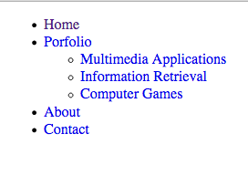
Dropdown Menu II
a { text-decoration: none; }

Slide 52
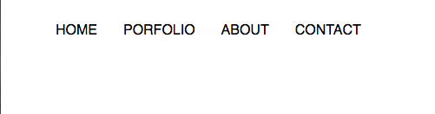
Dropdown Menu (III)
nav ul { position: relative; display: inline-block; }
nav ul ul{ display: none; }
nav ul li { display:block; float:left; padding:3px 15px; }
nav ul li a { font-family: 'Open Sans', sans-serif; text-transform: uppercase; transition: all .25s ease; color: black; }
nav ul li a:hover { color: #E56038; }
Propriedade “float: left” permite dividir o espaço em colunas.
Em alternativa deve-se utilizar o módulo de layouts “Flexbox”
Efeito de transição em todas a características do elemento <a>. Neste exemplo será a cor quando “a:hover”

Slide 53
Dropdown Menu (IV)
nav ul li:hover > ul { display: block; } nav ul li:hover > ul {
margin: 0px;
padding: 0px;
}
nav ul li:hover > ul li {
float: none;
display: block;
} nav ul li:hover > ul li a {
color: #333333;
min-width: 500px;
}
nav ul li:hover > ul li a:hover { color: #E56038} nav ul li {position: relative;}
nav ul li ul {position: absolute; top: 15px; left: 15px;}
Opções dos sub-menus são organizados verticalmente por isso “float: none”
Posicionamento relativo ao primeiro elemento “pai” com a propriedade “position” diferente de “static”

